Slide 1
2022/04/08
化妆品中防腐体系基本机理
分享人：Evan

Slide 2
主要内容
什么是防腐体系-“是什么”
为什么要防腐体系-“为什么”
防腐体系使用注意事项
思考题
防腐体系的组成-“是什么”
防腐体系如何生效以及如何判断-“怎么样”

Slide 3
什么是防腐体系
防腐体系：又称为抑菌体系，是以抑制微生物在化妆品中的生长为目的而在化妆品中加入的一系列物质，这些物质间互相配合（物质间相互影响一般包括拮抗、加和、协同效应）。
防腐体系物质可能包含：防腐剂、抗氧化剂、螯合剂、多元醇等，其中防腐剂为主要防腐功效物质，其它物质一般起到协同增效作用。
防腐剂：以抑制微生物在化妆品中的生长为目的而在化妆品中加入的物质。（中国法规定义）
也可称为抑菌剂。
##与杀菌剂的区别？##

Slide 4
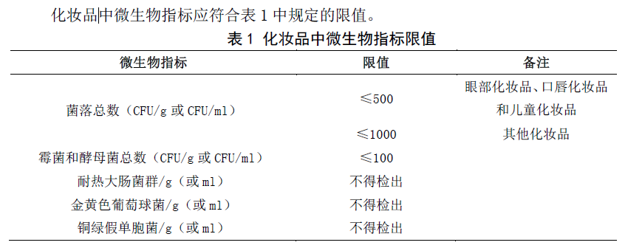
为什么需要防腐体系
抑制微生物在化妆品中的生长
基于健康安全的角度
微生物可能带来皮肤刺激性、敏感区域感染
法规要求化妆品不能给消费者造成危害
化妆品不能含有病原体
基于产品品质的角度
腐败产品导致pH值改变，粘度降低，气味颜色变化

Slide 5
为什么需要防腐体系
什么是微生物？
微生物：个体无法用肉眼观察的微小生物。
细菌：一般为带细胞壁的无细胞核的单细胞，无性二分裂繁殖。
革兰氏阳性菌：细胞壁厚(20-80nm)，致密，脂含量低
革兰氏阴性菌：细胞壁薄(10nm)，松散，脂含量高
真菌：一般带细胞壁、有细胞核、多细胞器、单/多细胞，芽殖、孢子繁殖。
霉菌：具有菌丝，但不会最终形成块菌。
酵母菌：一般无菌丝模式时无害，有菌丝模式时可能有害。
块菌：例如蘑菇等。
病毒：没有细胞结构，例如冠状病毒。
其它原生生物：例如水熊虫、螨虫等。

Slide 6
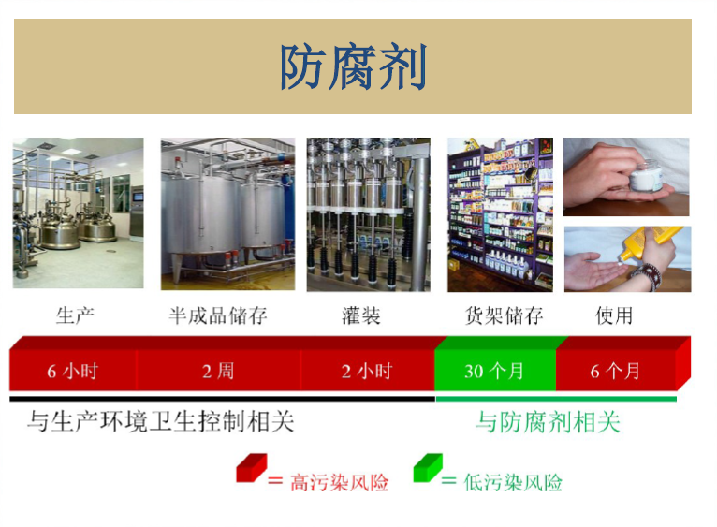
为什么需要防腐体系
微生物的来源？
一次污染：
原材料带入的微生物
生产过程中环境、人员、机械等带入的微生物
微生物在适宜环境会持续繁殖滋生
二次污染：
使用过程中环境、人员等带入的微生物
微生物在适宜环境会持续繁殖滋生
##各阶段是如何管控微生物的？##

Slide 7
为什么需要防腐体系
微生物适宜生长的环境？
四种菌的最佳生长环境各不相同，抗防腐剂的能力也各不相同。
温度
pH
氧气浓度
二氧化碳浓度
光
渗透压
营养物质
水活度
种类 |  | 热致死条件 |  | 生长温度
 |  | 温度 | 时间/min | 最佳 | 界限
霉菌 | 菌丝 | 60 | 5-10 | 25-30 | 15-37
 | 孢子 | 65-75 | 5-10
酵母菌 | 营养细胞 | 55-65 | 2-3 | 20-28 | 10-35
 | 孢子 | 60 | 10-15
细菌 | 营养细胞 | 63 | 30 | 35-40 | 5-45
 | 孢子 | 100以上

Slide 8
为什么需要防腐体系
微生物适宜生长的环境？
四种菌的最佳生长环境各不相同，抗防腐剂的能力也各不相同。
温度
pH
氧气浓度
二氧化碳浓度
光
渗透压
营养物质
水活度
微生物种类 | 分类 | 最低pH | 最适pH | 最高pH
氧化硫硫杆菌 | 阴 | 0.5 | 2.0-3.5 | 6.0
大肠杆菌 | 阴 | 4.3 | 6.0-8.0 | 9.5
嗜酸乳杆菌 | 阳 | 4.0 | 5.8-6.6 | 6.8
金黄色葡萄球菌 | 阳 | 4.2 | 7.0-7.5 | 9.3
枯草芽孢杆菌 | 阳 | 4.5 | 6.5-7.5 | 8.5
黑曲霉 | 霉 | 1.5 | 5.0-6.0 | 9.0
白色念珠菌 | 酵 | 3.0 | 4.5-5.0 | 7.5

Slide 9
为什么需要防腐体系
微生物适宜生长的环境？
四种菌的最佳生长环境各不相同，抗防腐剂的能力也各不相同。
温度
pH
氧气浓度
二氧化碳浓度
光
渗透压
营养物质
水活度
嗜氧菌、厌氧菌
部分嗜二氧化碳菌
部分嗜光菌
例如饱和食盐水、饱和糖水等
例如矿物质、蛋白质、糖等

Slide 10
水活度 | 细菌 | 霉菌 | 酵母菌 | 经典产品
0.97 | （阳）肉毒杆菌 E |  |  | 鲜肉，水果，蔬菜，罐装水果，灌装蔬菜
 | （阴）荧光假单胞菌
0.95 | （阴）大肠杆菌 |  |  | 低盐培根，煮熟的香肠，鼻喷雾剂，眼药水
 | （阳）产气荚膜梭菌
 | （阴）鼠伤寒沙门氏杆菌
 | （阴）霍乱弧菌
0.94 | （阳）肉毒杆菌 A, B | 黑色葡萄状穗霉
 | （阴）肠炎弧菌
0.93 | （阳）蜡样芽孢杆菌 | 黑根霉 |  | 一些奶酪，腌肉（火腿），烘焙食品，炼乳，辣液体，悬浮液，外用乳液
0.92 | （阳）李斯特菌
0.91 | （阳）枯草杆菌
0.9 | （阳）金黄色葡萄球菌（厌氧） | 粉红单端胞霉 | 酿酒酵母
0.88 |  |  | 念珠菌
0.87 | （阳）金黄色葡萄球菌（嗜氧）
0.85 |  | 短棒曲霉 |  | 加糖炼乳，陈年奶酪（切达干酪），发酵香肠（萨拉米香肠），干肉（生涩），培根，大多数果汁浓缩物，巧克力糖浆，水果蛋糕，软糖，止咳糖浆，口服止痛药
0.84 |  | 雪白丝衣霉
0.83 |  | 扩展青霉 | Deharymoces hansenii
 |  | 岛青霉
 |  | 鲜绿青霉
0.82 |  | 曲霉菌
 |  | 寄生曲霉
0.81 |  | 青圆弧青霉菌
 |  | 展开青霉
0.8 |  |  | 酵母
0.79 |  | Penicillium martensii
0.78 |  | 黄曲霉 |  | 果酱，橘子果酱，小杏仁饼，糖渍水果，糖蜜，无花果干，咸鱼
0.77 |  | 黑曲霉
 |  | 赭曲霉
0.75 |  | 局限曲霉
 |  | 亮白曲霉
0.71 |  | 谢瓦散囊菌
0.7 |  | 阿姆斯特丹散囊菌
0.62 |  |  | 鲁氏酵母 | 干果，玉米糖浆，甘草，棉花糖，口香糖，干宠物食品
0.61 |  | 红曲霉孢
0.6 | 无微生物可增殖
0.5 | 无微生物可增殖 |  |  | 焦糖，太妃糖，蜂蜜，面条，外用药膏
0.4 | 无微生物可增殖 |  |  | 全蛋粉可可液中心止咳
0.3 | 无微生物可增殖 |  |  | 饼干，淀粉为主的零食，蛋糕混合料，维生素片，栓剂
0.2 | 无微生物可增殖 |  |  | 煮糖，奶粉，婴儿配方奶粉
为什么需要防腐体系
微生物适宜生长的环境？
四种菌的最佳生长环境各不相同，抗防腐剂的能力也各不相同。
温度
pH
氧气浓度
二氧化碳浓度
光
渗透压
营养物质
水活度# 红糖、蜂蜜等

Slide 11
为什么需要防腐体系
控制化妆品中微生物环境来抑菌？
温度
pH
氧气浓度
二氧化碳浓度
光
渗透压
营养物质
水活度
某些产品冷链运输、保存
极端pH，如脱毛膏、皂基洁面
某些产品氮气保护
某些产品氮气保护
避光/开放光
如磨砂浴盐、糖磨砂面膜
如使用EDTA二钠、植酸钠螯合矿物质
如高浓度甘油产品、多元醇产品等
其它：如巴氏消毒+保护包材+特定使用方法等

Slide 12
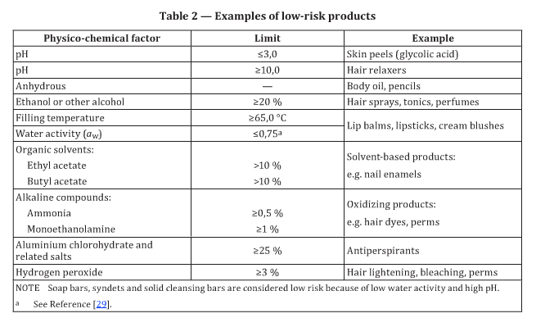
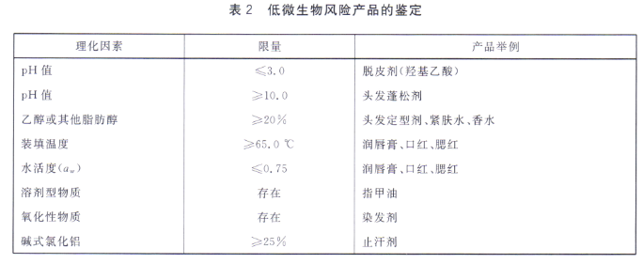
为什么需要防腐体系
控制化妆品中微生物环境来抑菌？
ISO 29621-2017, SN/T 4455-2016

Slide 13
防腐体系的组成
抑制微生物在化妆品中的生长
上述有限的几个防腐体系，大部分化妆品并不能满足，或者只能部分满足。
一般的防腐体系是通过在上述防腐体系基础上，再添加防腐剂或其它防腐成分来实现的。
防腐剂：以抑制微生物在化妆品中的生长为目的而在化妆品中加入的物质。（中国法规定义）
根据中国法规《化妆品安全技术规范》2015年版，只有表4 中列出的51项化妆品成分被称为“防腐剂”，其它成分不得称为“防腐剂”，这些成分被称为“准用防腐剂”。
#对羟基苯乙酮、辛酰羟肟酸是不是防腐剂？1,2-己二醇、乙基己基甘油呢？#

Slide 14
防腐体系的组成
防腐剂的抑菌原理
蛋白质沉淀剂，可使蛋白质沉淀或凝固
例如：醇类（苯甲醇、苯氧乙醇等）
抑制磷酰化酶而对一些糖类的代谢起抑制作用
例如：苯甲酸、尼泊金酯类等
破坏细胞膜功能，抑制微生物的呼吸，新陈代谢素乱而死亡
例如：阳离子型表活
一般来说，除非两种防腐剂发生自身反应失效（例如阴阳离子沉淀），都会出现协同增效效应（1+1>2），至少是加和效应（1+1=2），较少发生拮抗效应（1+1<2）。因此在选择防腐剂的时候，一般希望使用“鸡尾酒式组合”，即多种防腐剂同时使用，每种防腐剂使用量都不高。
#但可惜市场消费者不这么认为，他们看到防腐剂种类多就觉得添加量多了。
#为什么我希望大家使用多种具有防腐作用的成分？#

Slide 15
防腐体系的组成
防腐剂的分类
如结合《已使用化妆品原料名称目录》2015版，一共92个INCI名称（2022年可能修改）
大致可分为以下类别：
苯酚类 例如氯苯甘醚、o-伞花烃-5-醇、o-苯基苯酚等
卤素类 例如氯苯甘醚、碘丙炔醇丁基氨甲酸酯等
醇类 例如苯氧乙醇、苯甲醇等
醛类/甲醛缓释类 例如DMDM 乙内酰脲、羟甲基甘氨酸钠等
有机酸类 例如苯甲酸钠、水杨酸、脱氢乙酸钠等
阳离子类 例如硬脂基三甲基氯化铵、聚氨丙基双胍、苯扎氯铵
唑啉酮类 例如甲基异噻唑啉酮、甲基氯异噻唑啉酮
尼泊金酯类 例如羟苯甲酯、羟苯乙酯等
吡啶类 例如吡硫鎓锌、吡罗克酮乙醇胺盐等
重金属类 例如氯化银、硫柳汞、硼酸苯汞等
无机盐类 例如亚硫酸钠、焦亚硫酸钠等

Slide 16
防腐体系的组成
防腐剂的分类
消费者谈“防腐剂”色变，各种防腐剂都有不等的安全风险关注点或使用时受到各种局限。
苯酚类 消费者对“苯酚”担忧
卤素类 消费者对“氯”、“碘”担忧
醇类 有刺激性，有特殊味道，影响乳化稳定
醛类/甲醛缓释类 甲醛致癌物、敏感皮肤易受刺激
有机酸类 对产品pH要求极高，使用难度大，变色变味风险，易破坏增稠
阳离子类 使用难度大，易破坏乳化，与阴离子体系不兼容
唑啉酮类 过敏原
尼泊金酯类 受内分泌干扰素“兄弟”拖累：羟苯异丁酯等
吡啶类 消费者对“吡啶”担忧
重金属类 消费者对“重金属”担忧
无机盐类 使用难度大，名字不好听

Slide 17
防腐体系的组成
除了准用防腐剂外，还有一类物质，不能称为“防腐剂”，但同样可起到防腐作用。
对羟基苯乙酮，结构接近苯酚类、尼泊金酯类防腐，有变色、析出风险。
辛酰羟肟酸，螯合剂功能，有一定的pH使用限制，不能与含金属离子原料同时使用。
苯乙醇，类似于苯甲醇，有重“玫瑰”气味。
1,2-二醇类：丙二醇、丁二醇、1,2-戊二醇、1,2-己二醇、1,2-庚二醇、辛甘醇等、乙基己基甘油、甘油辛酸酯、甘油癸酸酯等
植物防腐剂类：实际含有水杨酸（I17）、苯乙醇/苯甲醇（玫瑰纯露）、鼠尾草酸、迷迭香醇、迷迭香酚等萜烯类具有抑菌效果的成分（迷迭香提取物）。

Slide 18
防腐体系的组成
影响防腐体系选择的因素：
法规限制、客户要求，符合EWG？食品可用？成本？
防腐需求（体系pH，水活度，表活的种类，油类种类，油水比例，非溶解物质含量，原料含菌量，生产方式，包装方式，使用方式）
防腐剂搭配平衡对于4种菌的抑制能力（MIC），防腐剂对于产品的影响程度（稳定性、气味、色泽）
最终产品实际的防腐能力（防腐挑战）
心目中的理想“防腐体系”
价格便宜
抑菌能力强，而且广谱，添加量少
对人体无危害，至少是低危害（EWG）
没什么气味，没什么颜色
对体系稳定性无影响
容易使用
名字好听
最好是植物来源的，天然来源的
没什么“害群之马的兄弟”
#为什么没有一个完美的防腐剂？#

Slide 19
防腐体系如何生效以及如何判断
评价方法1：最小抑菌浓度实验（MIC）
每个防腐成分对不同菌种（基本分为革兰氏阴性菌、阳性菌，酵母菌、霉菌四种类型）有不同的抑制能力，一般通过MIC来进行菌种之间的半定量对比，为方便筛选，我将常用的防腐剂对4种类型菌的MIC进行了综合，MIC数值越大表明对该类型菌的抑制能力越弱，通过MIC可以获得该成分抑菌所需要的浓度，最终根据产品需求，针对四种类型菌“配平”防腐体系。
但是需要注意的是这个浓度并不完全准确，仅可在设计体系时做参考。
问题：图中可以看出苯氧乙醇、羟苯甲酯都是主要抑制真菌能力较强，为什么苯氧乙醇、羟苯甲酯的组合会是精华液体系的一个经典组合？

Slide 20
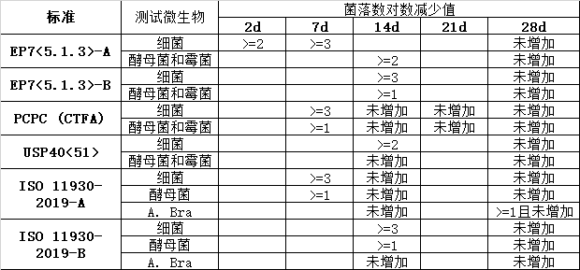
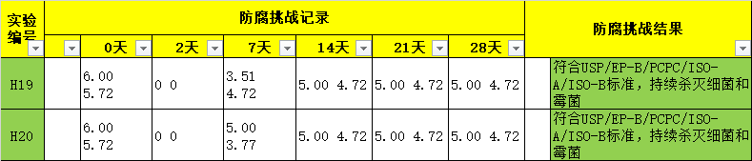
防腐体系如何生效以及如何判断
评价方法2：抑菌圈实验
抑菌圈实验则可以较快的对比同种菌情况下，不同防腐成分之间的强弱对比（定性实验）。
评价方法3：防腐挑战
防腐挑战一般有4种，包括USP（美国药典）、EP（欧洲药典）、ISO（国际标准化组织）、PCPC（化妆品协会），每次需要28天，每个样品约1200元（USP混），不同防腐挑战规定通过条件不同。
什么是防腐挑战，如何解读防腐挑战报告？

Slide 21
防腐体系如何生效以及如何判断
如之前所述，化妆品防腐体系是对包括产品类型、包装方式、使用方法、产品剂型、产品成分在内的因素进行综合评估后进行设计的，因此单独对某一种剂型设定防腐体系只能是一种建议，这种建议有一定用途，但是在未详细分类的情况下，也可能带来误导。
同样是水剂体系，同样是精华液，面膜包装-泵瓶包装-滴管瓶包装对于防腐体系的需求是完全不同的（二次污染因素）；即使包装相同，当配方中成分不同，例如含有丁二醇1%、丁二醇10%、丁二醇20%也是不同的（产品成分因素）。当替换了一个原料，例如某种增稠剂，也可能对防腐体系需求不同，例如“血燕”原料自身带入微生物较高……
大型品牌公司一般要求每个产品都需要做防腐挑战，但因为我们公司的特殊情况，必须使用交叉参照(Read-Cross)方式进行类比大部分的产品防腐是否符合。
如何寻找一个类似的，已经通过防腐挑战的防腐体系？原料信息库的查询功能。

Slide 22
防腐体系使用注意事项
防腐体系在使用时主要要防止防腐不足，这部分一般通过防腐挑战或交叉参照方法通过评估，但同时也需要注意避免以下情况：
防腐过度
防腐是个双刃剑，抑制微生物的同时可能也在损害使用者的健康，防腐过度一方面提高了配方成本，也提高了消费者负面反应（刺激、过敏、毒害）的可能性。
防腐单一
公司所有的防腐体系应尽可能交替配料、生产轮换，并且和生产现场的消毒成分尽可能不同，从而降低耐药菌出现的可能性。
防腐使用禁忌
防腐体系的设计需要注意搭配禁忌，也需要注意与配方成分、工艺的搭配禁忌。

Slide 23
防腐体系使用注意事项
o-伞花烃-5-醇 vs 非离子，阳离子表活
尼泊金酯类 vs 非离子表活，乙氧基物质，纤维素物质，卵磷脂
异噻唑啉酮 vs 氧化/还原性物质，尿囊素
醛类和甲醛缓释类 vs 蛋白质
刺激，尤其是面部嘴唇刺激：苯氧乙醇 vs 无油配方
失效、沉淀：有机酸类防腐剂 vs 高pH产品体系，金属离子
对羟基苯乙酮 vs 乙氧基物质，蛋白质类，金属类，高浓度烟酰胺，高温，摩擦
见光死、见热死：对羟基苯乙酮
见离子死：辛酰羟肟酸
长期放置的原料发生氧化（变色变味失活）：对羟基苯乙酮，苯氧乙醇，山梨酸，苯甲酸，脱氢乙酸

Slide 24
思考题
为什么在卫生间使用的化妆品，它的防腐体系一般要比其他地方的需要更强一点？
客户投诉我司某款宾馆用洗发水长菌（大包装，工作人员灌装进宾馆固定式洗发水瓶中），我们检查过所有留样和防腐挑战报告后发现都是合格的，还有哪些情况可能导致上述长菌情况？
为什么手指粘的膏霜、泵出来的霜乳、一次性的面膜，防腐体系设计为从强到弱？
为什么家化的卸妆膏（油膏体系）我们没有使用任何防腐体系，但是要求消费者用小勺刮取？皂基洁面膏的防腐体系是如何设计的？浴盐产品（大量盐粒+少量乳化液混合搅拌均匀而成）的防腐体系是如何设计的？糖粒磨砂（大量糖粒+少量乳化液混合搅拌均匀而成）产品呢？
既然微生物只生长在水相，那么在膏霜乳液、水油双层产品中使用防腐体系的时候，是否可以直接以水类精华液产品的防腐体系按比例减少使用（即对于50%油:50%水，防腐体系相对100%水的减半）？
在我们的一个现有的配方中加入某种纯露以替代水，在法规、防腐体系-微生物领域需要考虑哪些因素？
客户希望在我们的一个现有的配方中加入一款活性成分，这个活性成分是客户保密客供的，我们能否接受？如果必须接受，我们需要做哪些测试？
某乳化类产品，防腐剂在油相中高温油溶后与水相混合乳化（均质）后降温。在选择这个防腐剂的时候，需要注意它的哪些因素从而保证防腐剂安全有效？

